Slide 1
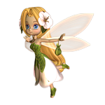
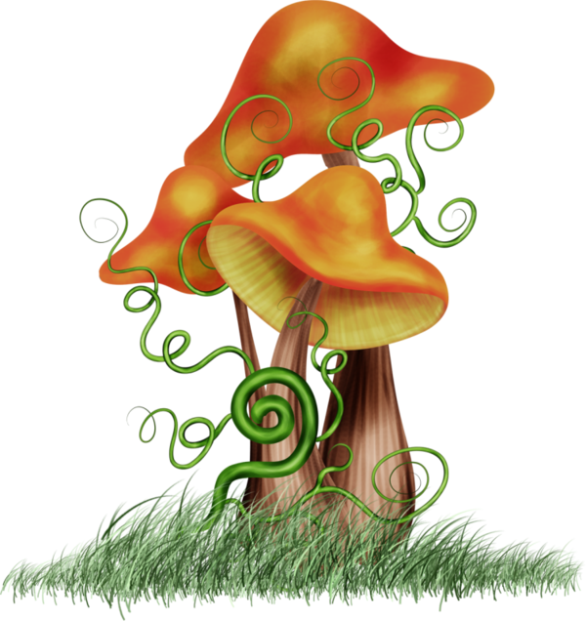
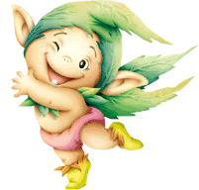
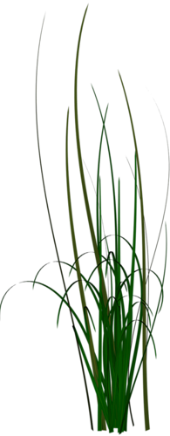
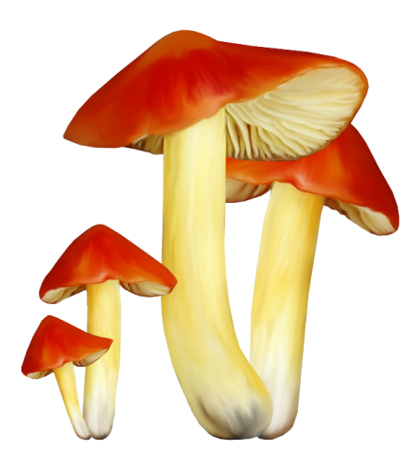
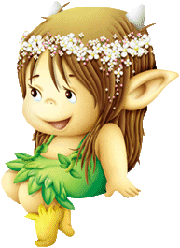
Будова шапинкових грибів
Лабораторне дослідження
Ярмоленко Лариса Михайлівна
вчитель біології
Дмитрівський НВК

Slide 2
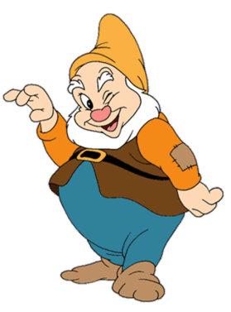
Мета дослідження
Ознайомитись з будовою шапинкових грибів, відмітити їх особливості
Проблема
Виявити біологічні особливості грибів як окремої самостійної групи організмів живої природи

Slide 3
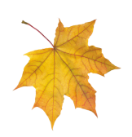
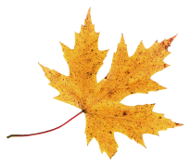
Обладнання
Муляжі, фіксовані препарати грибів, фотографії грибів, лупа

Slide 4
Вказівки до виконання роботи
Вислухай пояснення вчителя
Повтори правила безпеки при роботі з лабораторним обладнанням
Зверни увагу на нові поняття і терміни, їх слід запам’ятати
Незрозумілі пункти завдань негайно з’ясуй з учителем
Малюй об’єкти дослідження обов’язково. Малюнок розташуй з лівого боку, а підписи – на правому
Зроби чіткі та стислі висновки
Після завершення роботи наведи лад на робочому місці

Slide 5
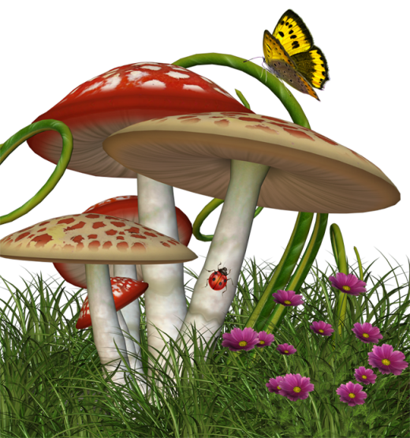
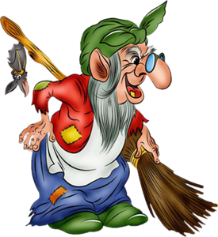
Терміни та поняття
Гіфи
Міцелій
Хітин
Плодове тіло

Slide 6
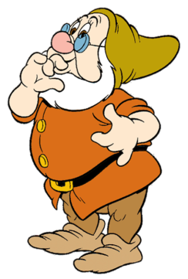
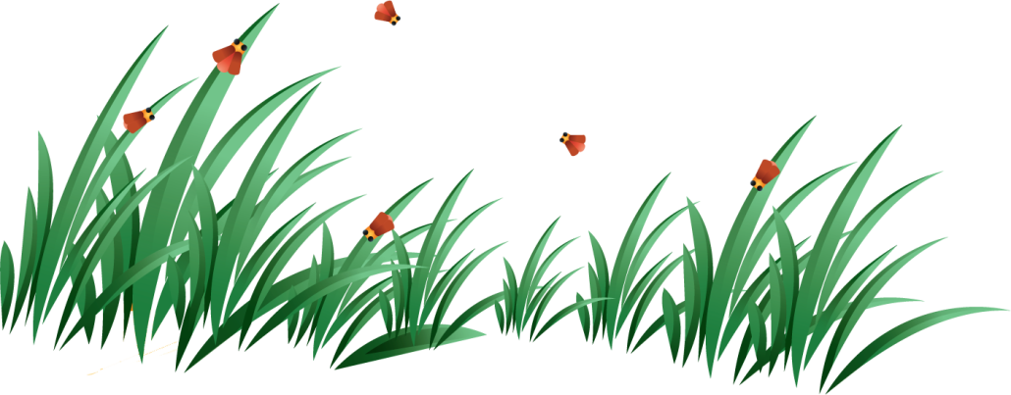
Хід роботи
Завдання 1
Розглянь плодове тіло шапинкового гриба. Знайди основні частини – шапку та ніжку.
Зроби схему будови плодового тіла гриба та підпиши малюнок
шапка
ніжка

Slide 7
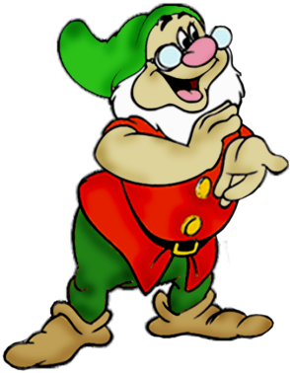
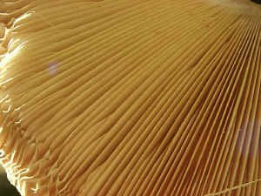
Хід роботи
Завдання 2
Відокрем шапку від ніжки. За допомогою лупи уважно досліди її нижню частину. Знайди пластинки, або трубки.
Зроби схематичний малюнок трубчастих та пластинчастих шапинок
За допомогою підручника з’ясуй значення трубочок та пластинок
Трубчастий гриб
Пластинчастий гриб

Slide 8
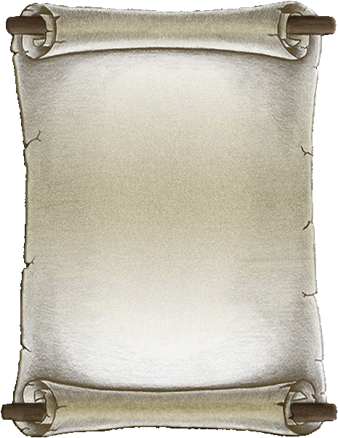
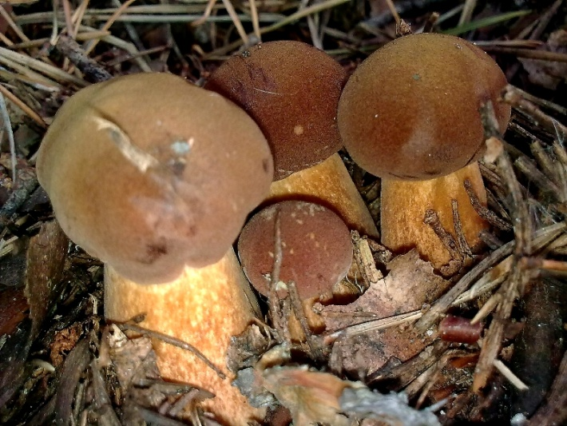
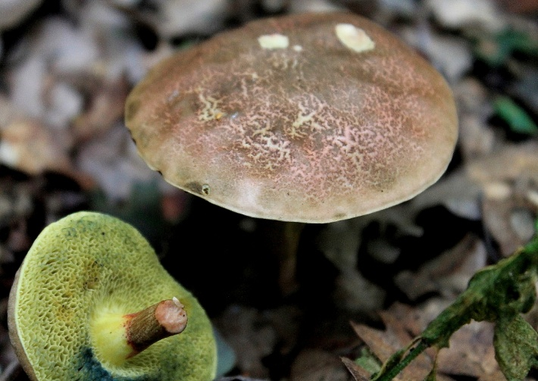
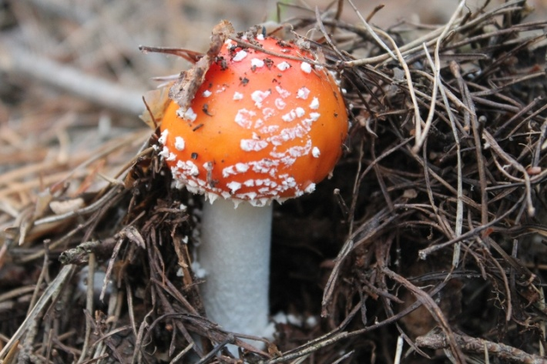
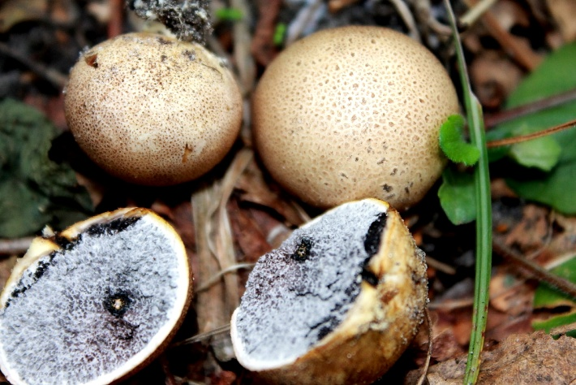
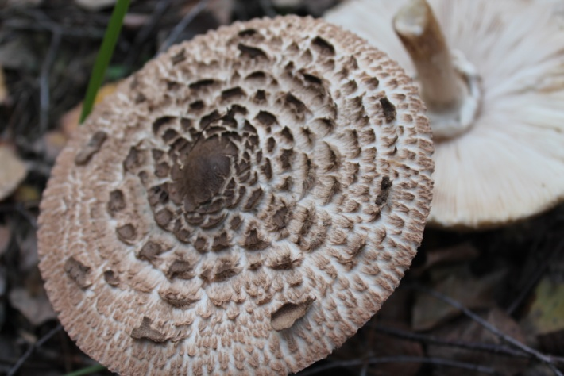
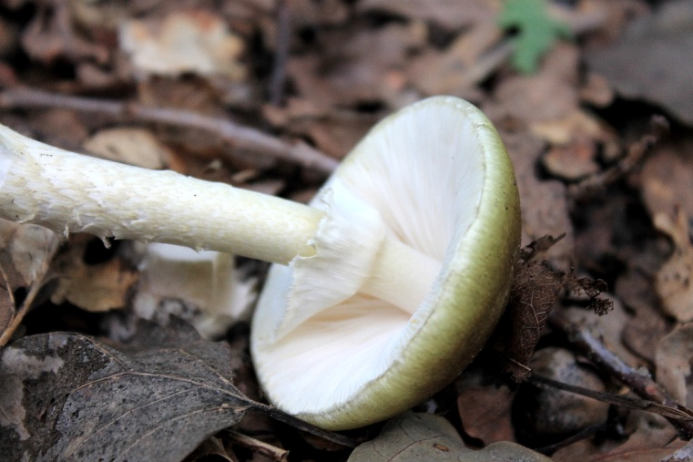
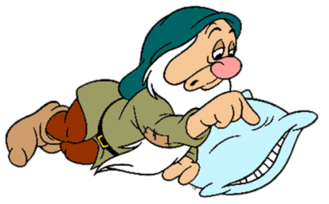
Хід роботи
Завдання 3
Із запропонованої колекції (фото) грибів відбери трубчасті та пластинчасті.
За допомогою вчителя, довідкової літератури визнач назви цих грибів
Мухомор червоний
Мухомор зелений
Підосичник
Парасолька
Дощовик
Боровик
Моховик

Slide 9
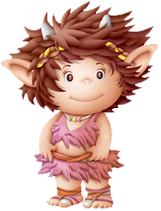
Хід роботи
Зроби висновки
Дай відповідь на питання.
Які гриби називаються шапинкові?
Що таке плодове тіло?
Чим відрізняється трубчастий гриб від пластинчастого?
Що утворюється на пластинках та трубочках?

Slide 10
Використана література
Біологія: підруч. для 6 кл. загальноосвіт. навч. закл./ І.Ю. Костіков та ін. – К.: Освіта, 2014.
Гамуля Ю. Г. Усі уроки біології 7 кл: навчально-метод. Посібник. _ Х.; Вид.група “Основа”, 2007.
Матяш Н. Ю. та ін. Завдання для державної підсумкової атестації з біології за курс основної школи. – 2-е вид., перероб., доповн. – К.: Генеза, 2004
Розенштейн А. М. Самостоятельные работы учащихся по биологии: Растения: Пособие для учителя. – М.: Просвещение, 1988.
Сухомлин М.М., Джаган В.В. Гриби України: Атлас-довідник. /К.: КМPublishinq, 2013.

